Slide 1


  深刻理解
  习近平新时代中国特色社会主义思想
  北京大学 陈培永

Slide 2



一、习近平新时代中国特色社会主义思想是如何创立的
生活之树常青。一种理论的产生，源泉只能是丰富生动的现实生活，动力只能是解决社会矛盾和问题的现实要求。
——习近平在党的十九届一中全会上的讲话（2017年10月25日）

Slide 3
如何创立？
把马克思主义基本原理同新时代中国具体实际结合起来，用鲜活丰富的当代中国实践来推动马克思主义发展，以一系列新理念新思想新战略回答深刻回答新时代党和国家发展面临的一系列重大理论和现实问题。
世界百年未有之大变局加速演进
中华民族伟大复兴正处于关键时期
中国特色社会主义进入新时代（主要矛盾、实践基础）
坚持马克思主义基本原理同中国具体实际相结合、同中华优秀传统文化相结合

Slide 4

习近平新时代中国特色社会主义思想，是党和人民实践经验和集体智慧的结晶。习近平总书记对关系新时代党和国家事业发展的一系列重大理论和实践问题进行了深邃思考和科学判断，提出一系列原创性的治国理政新理念新思想新战略，是习近平新时代中国特色社会主义思想的主要创立者。

Slide 5
二、习近平新时代中国特色社会主义思想
回答了什么重大时代课题
时代课题是理论创新的驱动力。马克思、恩格斯、列宁等都是通过思考和回答时代课题来推进理论创新的。
——习近平在经济社会领域专家座谈会上的讲话（2020年8月24日）

Slide 6
回答的重大时代课题
新时代坚持和发展什么样的中国特色社会主义、怎样坚持和发展中国特色社会主义
建设什么样的社会主义现代化强国、怎样建设社会主义现代化强国
建设什么样的长期执政的马克思主义政党、怎样建设长期执政的马克思主义政党

Slide 7
中国特色社会主义，讲的是方向道路问题
新时代全部理论和实践的着力点
社会主义现代化强国，讲的是目标任务问题
长期执政的马克思主义政党，讲的是力量保证问题

Slide 8
三、习近平新时代中国特色社会主义思想
主要包含哪些内容

Slide 9

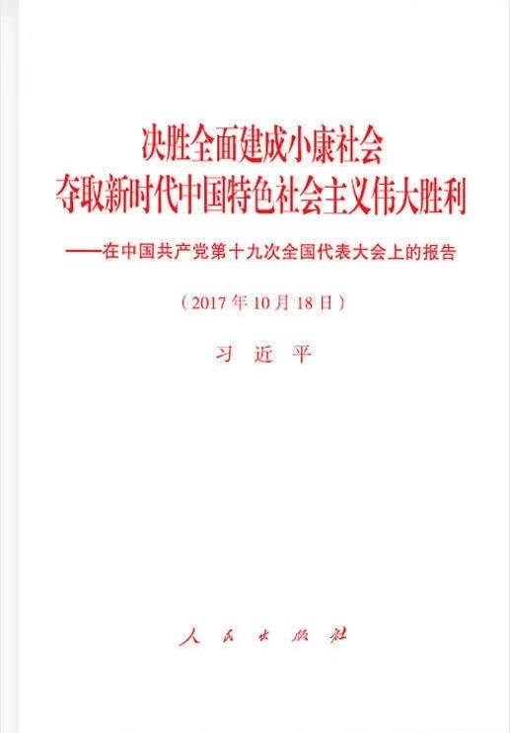
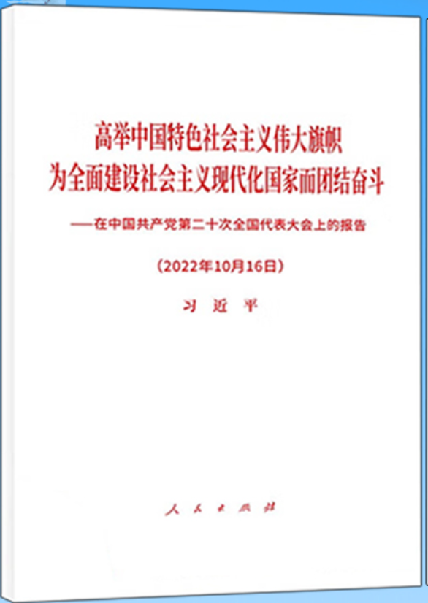
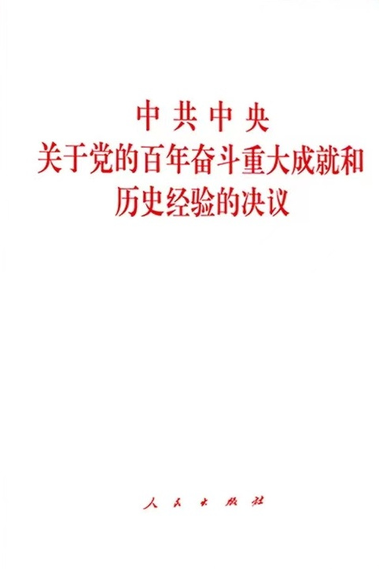
党的十九大、十九届六中全会提出的“十个明确”“十四个坚持”“十三个方面成就”概括了习近平新时代中国特色社会主义思想的主要内容。

Slide 10
“十个明确”
明确中国特色社会主义最本质的特征是中国共产党领导，中国特色社会主义制度的最大优势是中国共产党领导，中国共产党是最高政治领导力量，全党必须增强“四个意识”、坚定“四个自信”、做到“两个维护”。
明确坚持和发展中国特色社会主义，总任务是实现社会主义现代化和中华民族伟大复兴，在全面建成小康社会的基础上，分两步走在本世纪中叶建成富强民主文明和谐美丽的社会主义现代化强国，以中国式现代化推进中华民族伟大复兴。
明确新时代我国社会主要矛盾是人民日益增长的美好生活需要和不平衡不充分的发展之间的矛盾，必须坚持以人民为中心的发展思想，发展全过程人民民主，推动人的全面发展、全体人民共同富裕取得更为明显的实质性进展。
明确中国特色社会主义事业总体布局是经济建设、政治建设、文化建设、社会建设、生态文明建设五位一体，战略布局是全面建设社会主义现代化国家、全面深化改革、全面依法治国、全面从严治党四个全面。
明确全面深化改革总目标是完善和发展中国特色社会主义制度、推进国家治理体系和治理能力现代化。

Slide 11
“十个明确”
明确全面推进依法治国总目标是建设中国特色社会主义法治体系、建设社会主义法治国家。
明确必须坚持和完善社会主义基本经济制度，使市场在资源配置中起决定性作用，更好发挥政府作用，把握新发展阶段，贯彻创新、协调、绿色、开放、共享的新发展理念，加快构建以国内大循环为主体、国内国际双循环相互促进的新发展格局，推动高质量发展，统筹发展和安全。
明确党在新时代的强军目标是建设一支听党指挥、能打胜仗、作风优良的人民军队，把人民军队建设成为世界一流军队。
明确中国特色大国外交要服务民族复兴、促进人类进步，推动建设新型国际关系，推动构建人类命运共同体。
明确全面从严治党的战略方针，提出新时代党的建设总要求，全面推进党的政治建设、思想建设、组织建设、作风建设、纪律建设，把制度建设贯穿其中，深入推进反腐败斗争，落实管党治党政治责任，以伟大自我革命引领伟大社会革命。

Slide 12
“十四个坚持”
坚持党对一切工作的领导
坚持以人民为中心
坚持全面深化改革
坚持新发展理念
坚持人民当家作主
坚持全面依法治国
坚持社会主义核心价值体系
坚持在发展中保障和改善民生
坚持人与自然和谐共生
坚持总体国家安全观
坚持党对人民军队的绝对领导
坚持“一国两制”和推进祖国统一
坚持推动构建人类命运共同体
坚持全面从严治党

Slide 13
“十三个方面成就”
在坚持党的全面领导上
在全面从严治党上
在经济建设上
在全面深化改革开放上
在政治建设上
在全面依法治国上
在文化建设上
在社会建设上
在生态文明建设上
在国防和军队建设上
在维护国家安全上
在坚持“一国两制”和推进 祖国统一上
在外交工作上

Slide 14
四、如何把握习近平新时代中国特色社会主义
思想的世界观和方法论
科学的世界观和方法论是我们研究问题、解决问题的“总钥匙”。
——习近平在二十届中央政治局第一次集体学习时的讲话
（2022年10月25日）

Slide 15
“六个必须坚持”
坚持人民至上
坚持自信自立
坚持守正创新
坚持问题导向
坚持系统观念
坚持胸怀天下

Slide 16
五、如何理解习近平新时代中国特色社会主义
思想的历史地位

Slide 17

——《中共中央关于党的百年奋斗重大成就和历史经验的决议》
（2021年11月11日）

Slide 18
六、如何学好用好习近平新时代中国特色社会主义思想
——切实做到学、思、用贯通，知、信、行统一

Slide 19

感悟当代中国马克思主义思想的力量，品鉴新时代中国共产党人治国理政的智慧。

Slide 20
谢 谢 ！

